Slide 1


Slide 2
Sumario
Definição de Stored Procedures ............................................................... 3
Para que serve? ....................................................................................... 4
Tipos de Stored Procedures .................................................................... 5
Quando utilizar? ...................................................................................... 6
Sintaxe de declaração de parâmetros ...................................................... 7
Sintaxe para criar um Procedure .............................................................. 8
Procedure com parâmetro de entrada ....................................................... 9
Procedure com parâmetro de entrada e retorno de saída ......................... 10

Slide 3
O que é Stored Procedure?
Stored Procedure, que traduzido significa Procedimento Armazenado, é uma conjunto de comandos em SQL que podem ser executados de uma só vez, como em uma função. Ele armazena tarefas repetitivas e aceita parâmetros de entrada para que a tarefa seja efetuada de acordo com a necessidade individual.

Slide 4
Para que serve?
Um Stored Procedure pode reduzir o tráfego na rede, melhorar a performance de um banco de dados, criar tarefas agendadas, diminuir riscos, criar rotinas de processamento, entre outros.

Slide 5
Tipos de Stored Procedures:
Procedimentos Locais - São criados a partir de um banco de dados do próprio usuário;
Procedimentos Temporários - Existem dois tipos de procedimentos temporários: Locais, que devem começar com # e Globais, que devem começar com ##;
Procedimentos de Sistema - Armazenados no banco de dados padrão do SQL Server (Master), podemos identifica-los com as siglas sp, que se origina de stored procedure. Tais procedures executam as tarefas administrativas e podem ser executadas a partir de qualquer banco de dados.
Procedimentos Remotos - Podemos usar Queries Distribuídas para tais procedures. São utilizadas apenas para compatibilidade.
Procedimentos Estendidos - Diferente dos procedimentos já citados, este tipo de procedimento recebe a extensão .dl e são executadas fora do SGBD SQL Server. São identificadas com o prefixo xp.

Slide 6
Quando utilizar?
Quando temos várias aplicações escritas em diferentes linguagens, ou rodam em plataformas diferentes, porém executam a mesma função.
Quando damos prioridade à consistência e segurança.
Os bancos (Itaú, Bradesco, Real, etc.), por exemplo, em geral, utilizam stored procedures para todas as operações em comum. Os procedimentos podem assegurar que as operações sejam registradas de forma correta e segura.

Slide 7
Sintaxe de declaração de parâmetros
Valores de MODO:
IN: indica que o parâmetro é apenas para entrada/recebimento de dados,
não podendo ser usado para retorno;
OUT: usado para parâmetros de saída. Para esse tipo não pode ser informado um valor direto (como ‘teste’, 1 ou 2.3), deve ser passada uma variável “por referência”;
INOUT: como é possível imaginar, este tipo de parâmetro pode ser usado para os dois fins (entrada e saída de dados). Nesse caso também deve ser informada
uma variável e não um valor direto.

Slide 8
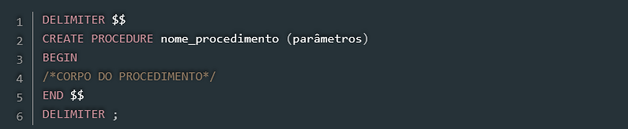
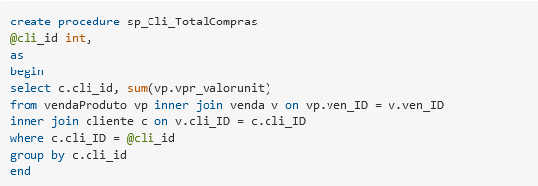
Sintaxe para criar um Procedure

Slide 9
Parâmetros
Para retornar e selecionar dados específicos é necessário o uso dos parâmetros.
EX:
CREATE PROCEDURES Nome do Procedimento (Parâmetro Tipo de Dado )
Códigos do Procedure
WHERE Coluna = Parâmetro
EXEC Nome do Procedimento e Parâmetro

Slide 10
Considerações Finais
Os Stored Procedures são fundamentais para a seleção e apresentação das informações das tabelas;
Mais seguros através das permissões concedidas pelo DBA;
rápidos, por diminuir consideravelmente o tráfego de rede.

Slide 11
THANK
YOU!

